Slide 1

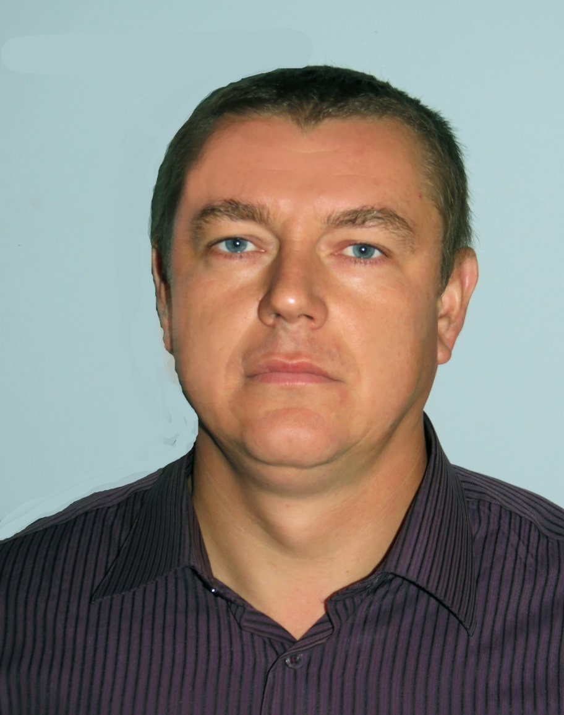
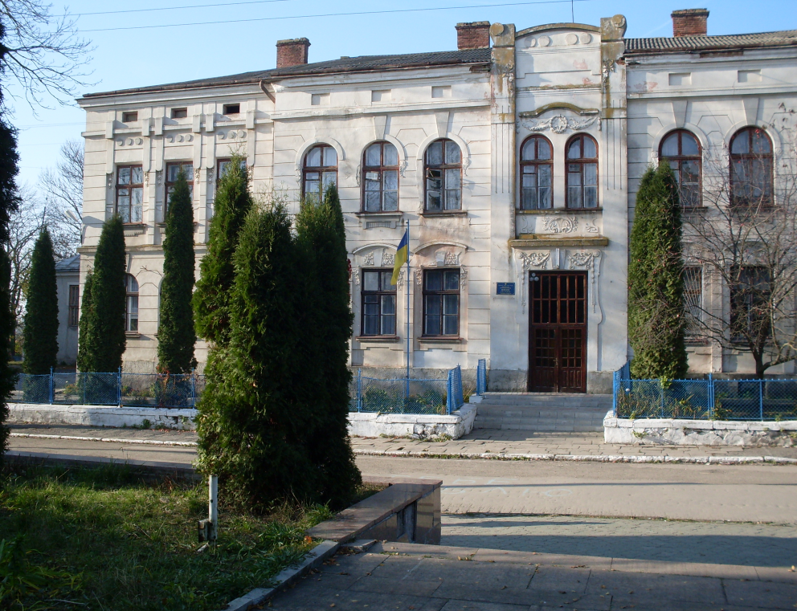
Бабій Ігор Васильвич
Вчитель історії Скалатської загальноосвітньої школи I-III ступенів Підволочиського району
Вчитель першої категорії
Стаж роботи – 17 років
Стаж роботи класного керівника – 15 років

Slide 2
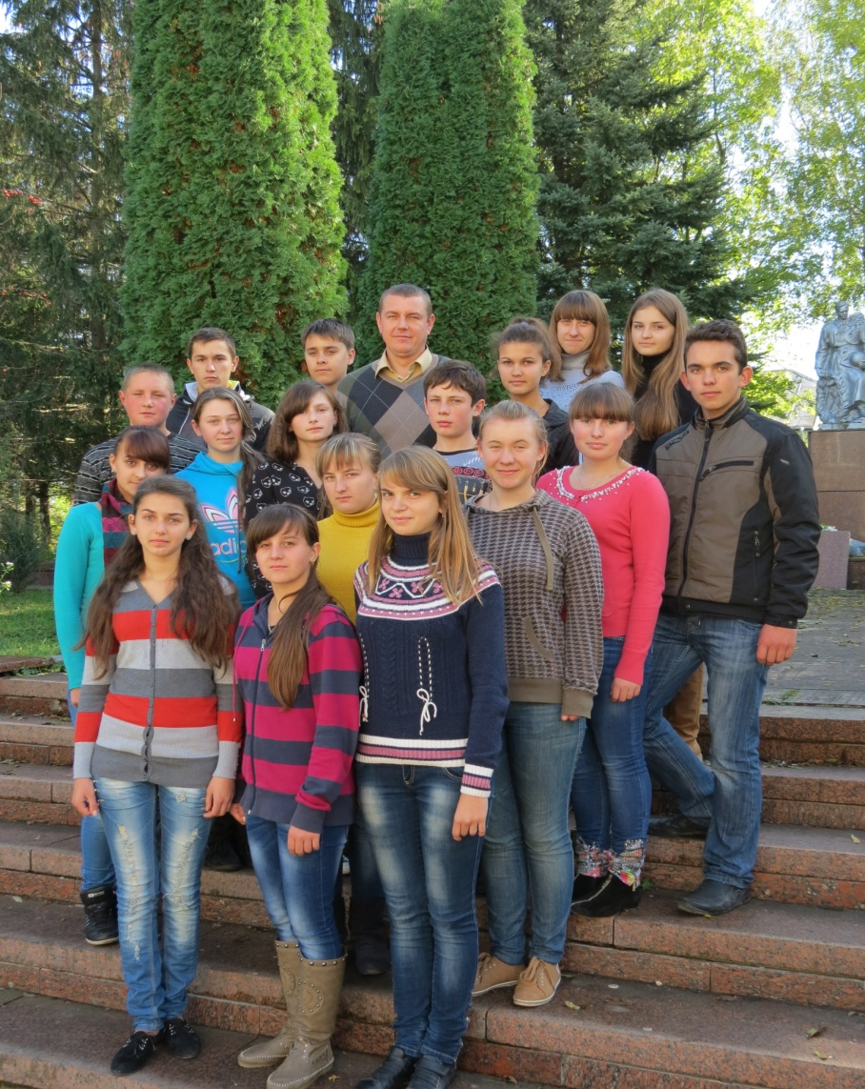
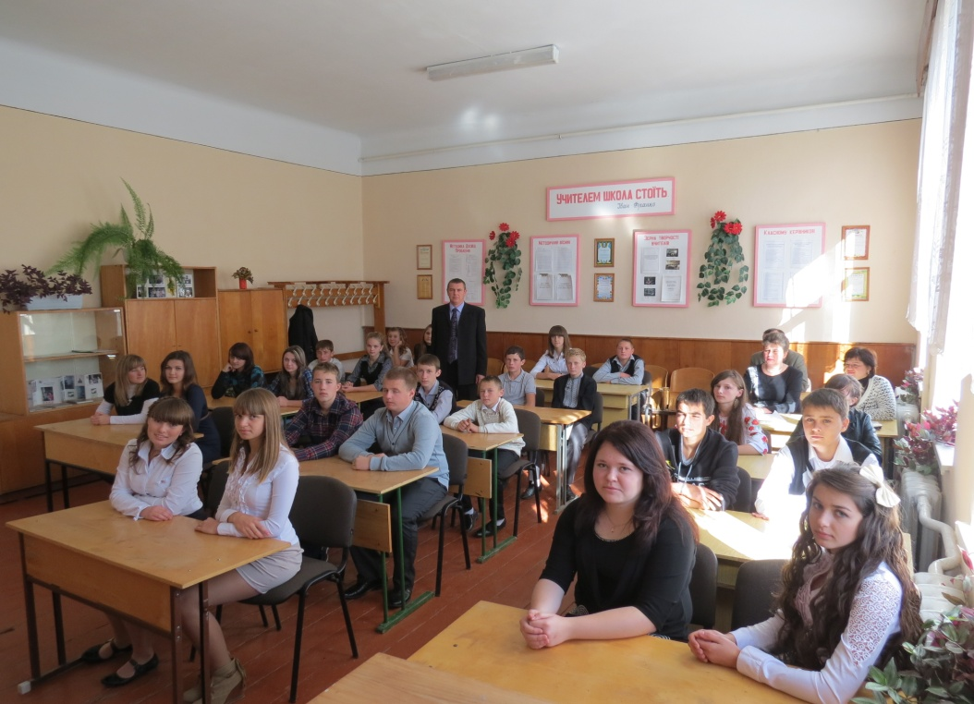
М і й 9-Б

Slide 3
Моє педагогічне
кредо
Бути разом з дітьми і не критись межею,
Жити тільки для них – моя доля така.
Доторкнутися серцем, усміхнутись душею,
І горіти – не тліти, від дзвінка до дзвінка…
Проблема,над якою працюю
Формування в учнів гуманістичного світогляду, суспільно-ціннісних орієнтирів, утвердження загальнолюдських морально-етичних норм

Slide 4
Завдання моєї виховної діяльності
виховувати високі моральні чесноти у підростаючого покоління, формувати український менталітет на основі відродження національних традицій свого народу;
створення атмосфери емоційної захищеності, взаєморозуміння, доброзичливості, належних умов для морально-духовного становлення особистості;
формувати в дитини вміння володіти собою, повноцінно розвиватися фізично, вести здоровий спосіб життя ;
виховувати толерантність у стосунках з людьми, в сім’ї, школі, в інших соціальних інституціях ;
вчити особистість креативно мислити, бути ерудованими,формувати щодень свою життєву компетентність.

Slide 5
Виховна діяльність – це процес формування особистості як людини, як професіонала, як патріота своєї держави
Формування ціннісного ставлення до власного “Я”
Формування ціннісного ставлення до сім’ї та родини
Формування ціннісного ставлення до суспільста і держави
Особистість учня
Формування ціннісного ставлення до природи
Формування ціннісного ставлення до культури і мистецтва
Формування ціннісного ставлення до праці

Slide 6


Виховне середовище - це чинники, які впливають на формування особистості .
Родина
Церква
ЗМІ,
телебачення,
інтернет
УЧЕНЬ
Соціальне
середовище
Спортивні секції,
гуртки
Друзі,
вулиця

Slide 7

Форми моєї виховної діяльності
Усні журнали
Духовні діалоги
Ток-шоу
Поетична свіча
Тренінги
Родинні свята
Вечори-зустрічі
Прес-конференції
Трудовий десант
Спортивні змагання
Колективні творчі справи
Круглі столи
Години спілкування
Бесіди
Проекти
Інтернет-форуми
Волонтерство
Агітбригади

Slide 8
Структура самоврядування
Староста
Паламар Василина
Заступник старости
Гончарик Олена
Навчальний
Мозіль Юлія
Голови секторів
Прес-центр
Якубець Юрій
Культурно – массовий
Хом’як Оксана
Спортивно– массовий
Федун Володя
Волонтери
Голик Юрій
Трудовий
Потерайко Богдан
Члени секторів

Slide 9
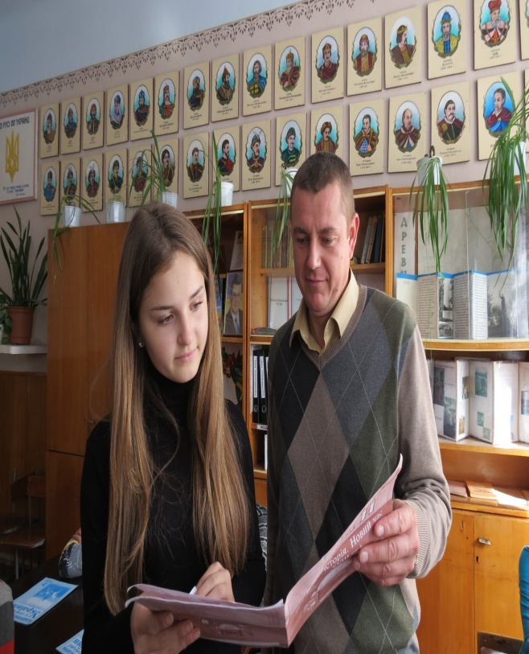
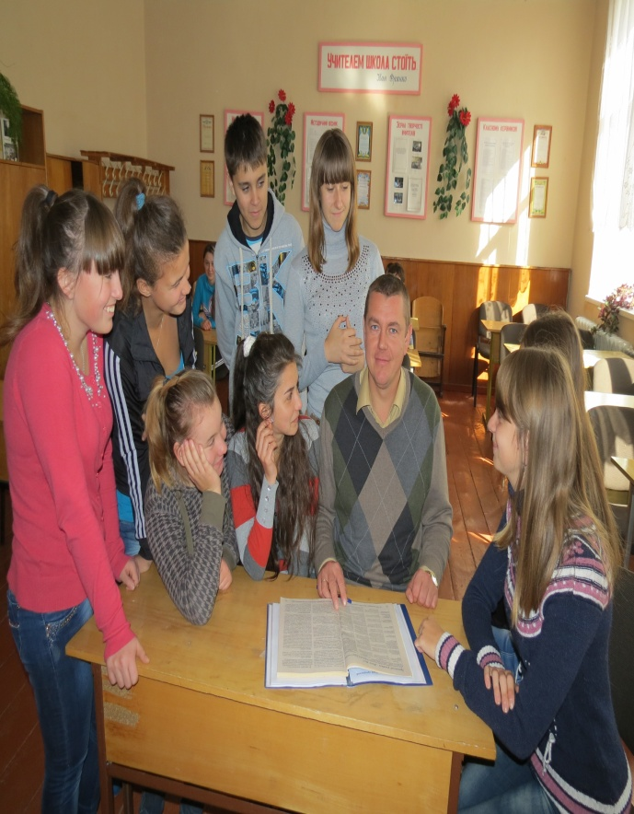
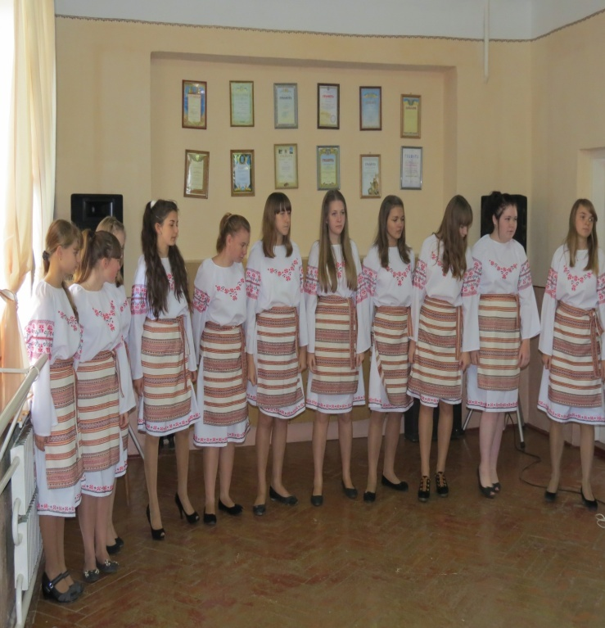
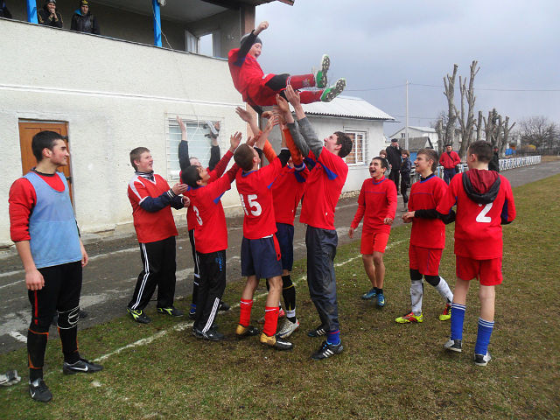

Slide 10
Організація співпраці з батьками
Родинні свята
Батьківські збори
Батьківський всеобуч
Дні відкритих дверей
Семінари-тренінги
Форми роботи
Консультації
Круглі столи
Телефон довіри
Батьківські рейди

Slide 11
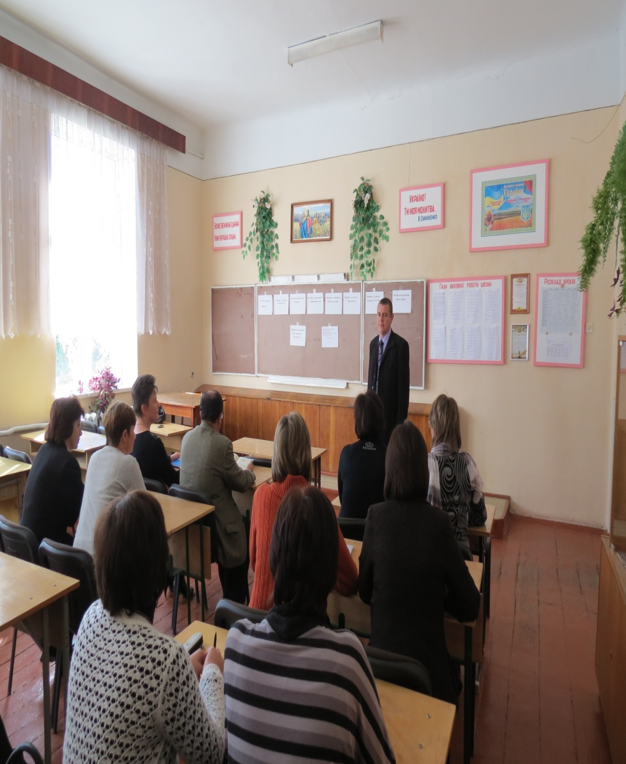
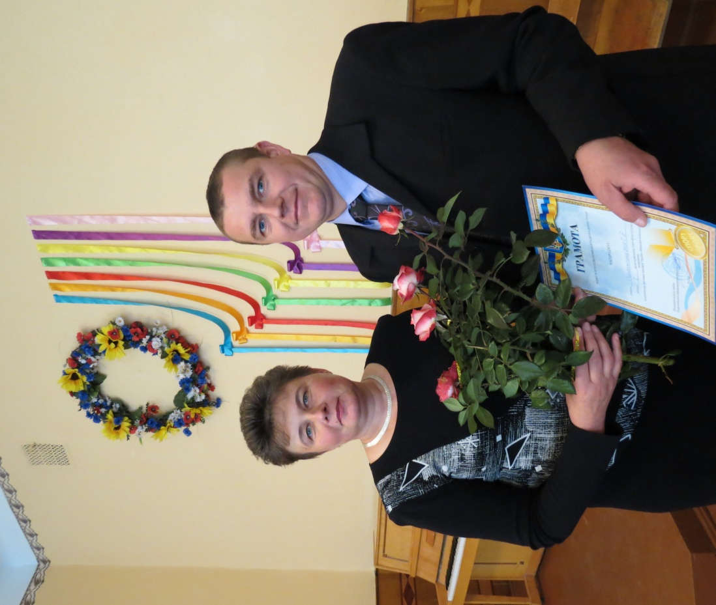
Обмінюємось досвідом

Slide 12
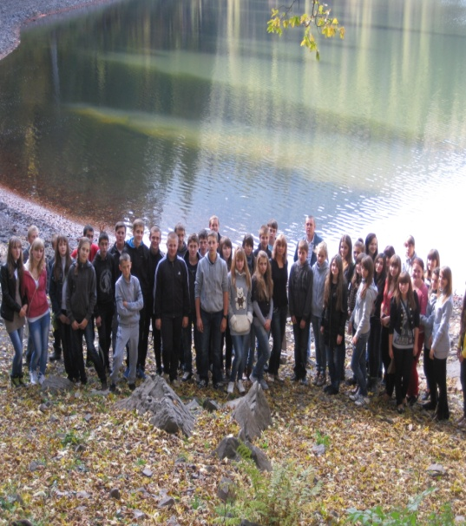
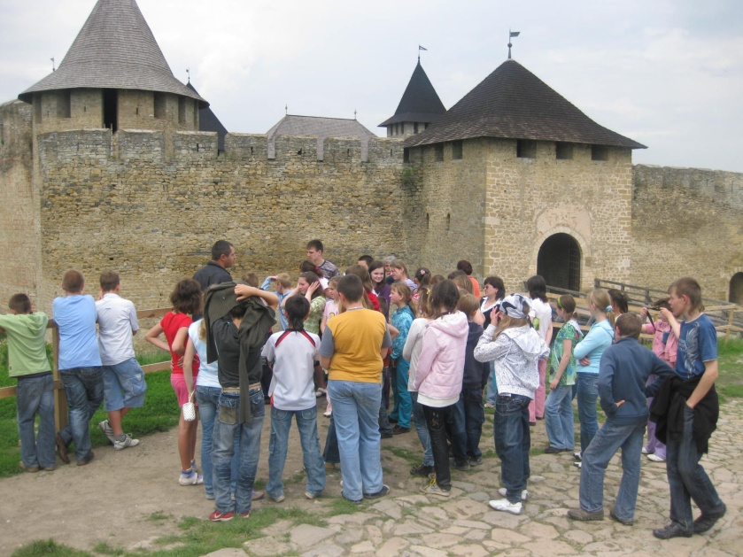
Люби і знай свій рідний край
З метою виховання поваги та любові до рідного краю, культури свого народу, його звичаїв та традицій, шанування історично-культурних цінностей я з моїми вихованцями ось уже п’ятий рік працюю над проектом “ Люби і знай свій рідний край ”.
Ми мандруємо мальовничими куточками нашої Батьківщини, знайомимось з її дивовижними краєвидами , історичними та культурними пам’ятками .
Люблю я ті міста і села,
Де український нарід мій –
Бо там душа моя весела
Повна посвяти і надій.
Землі тій, Боже, щастя дай,
Бо це мій любий рідний край.

Slide 13
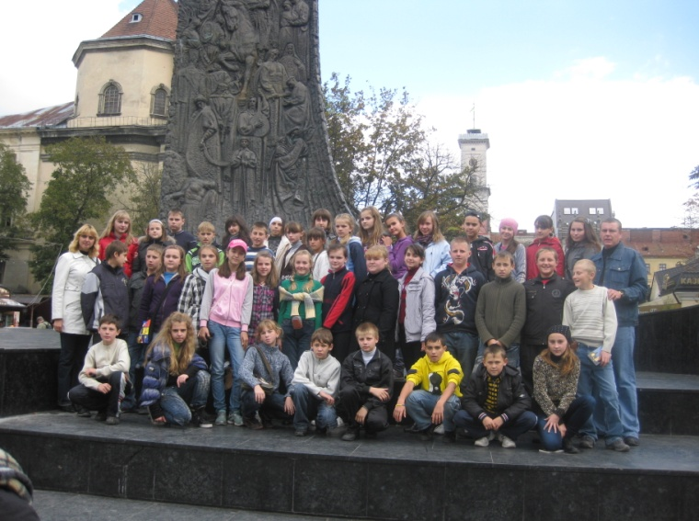
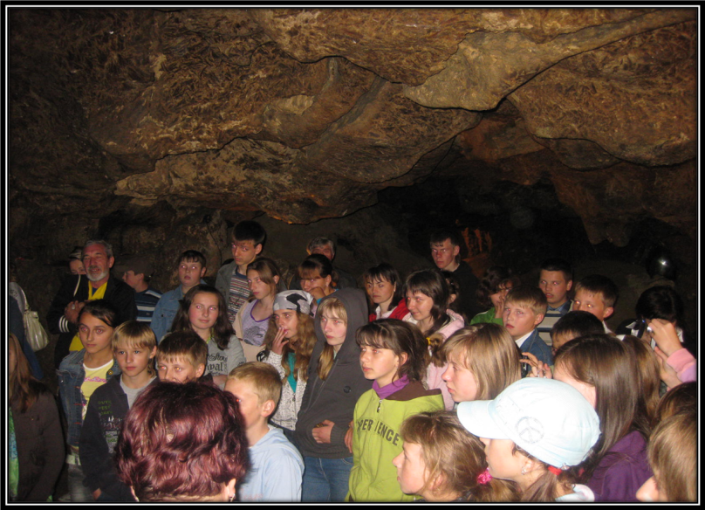
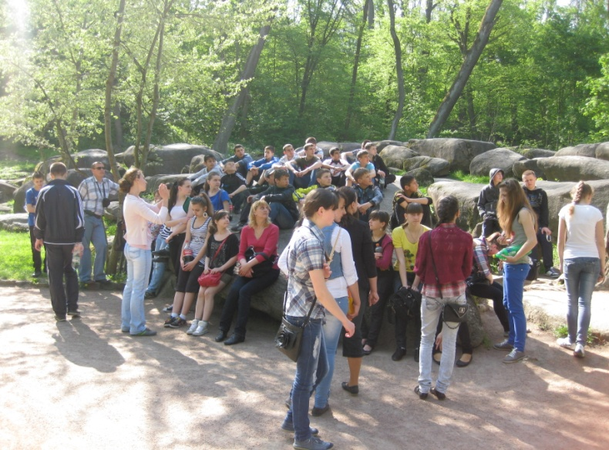
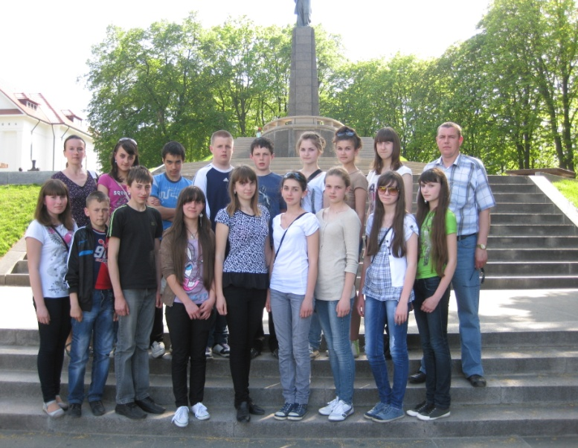
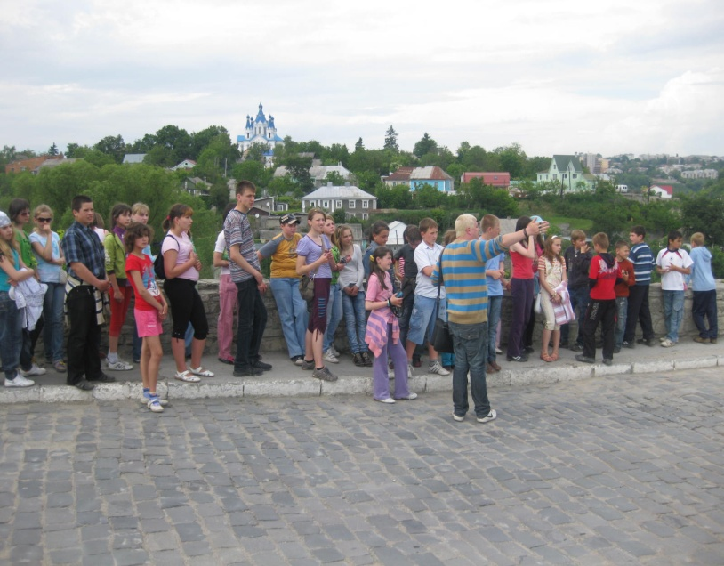
ПЕЧЕРА«КРИШТАЛЕВА»
СЕЛО КРИВЧЕ
ВУЛИЦЯМИ ЛЬВОВА
ПАРК « СОФІЇВКА»
ВУЛИЦЯМИ ДРЕВНЬОГО
КАМ'ЯНЦЯ
НА ТАРАСОВІЙ МОГИЛІ

Slide 14
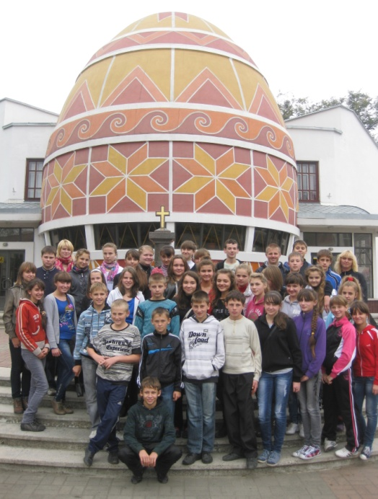
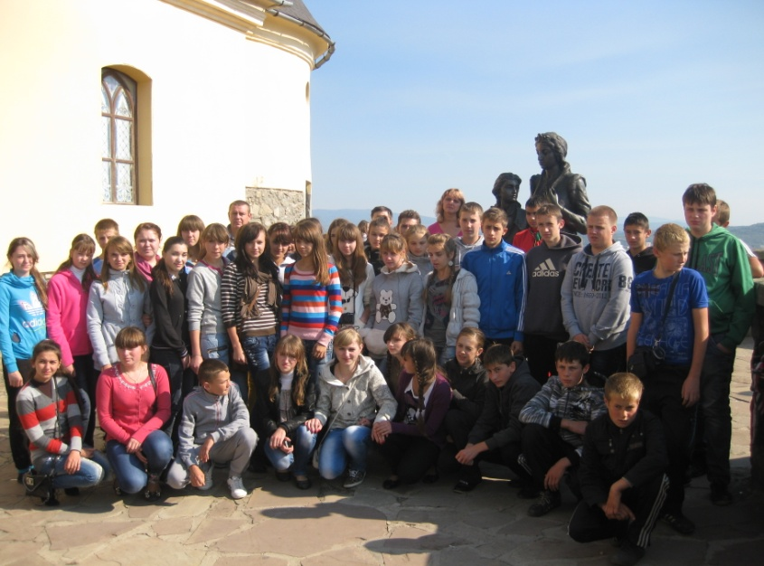
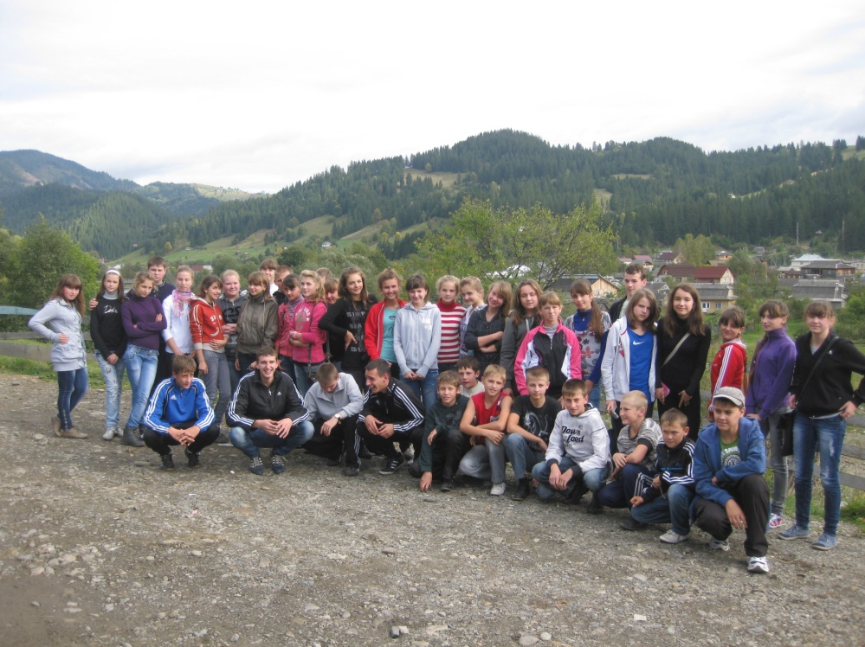
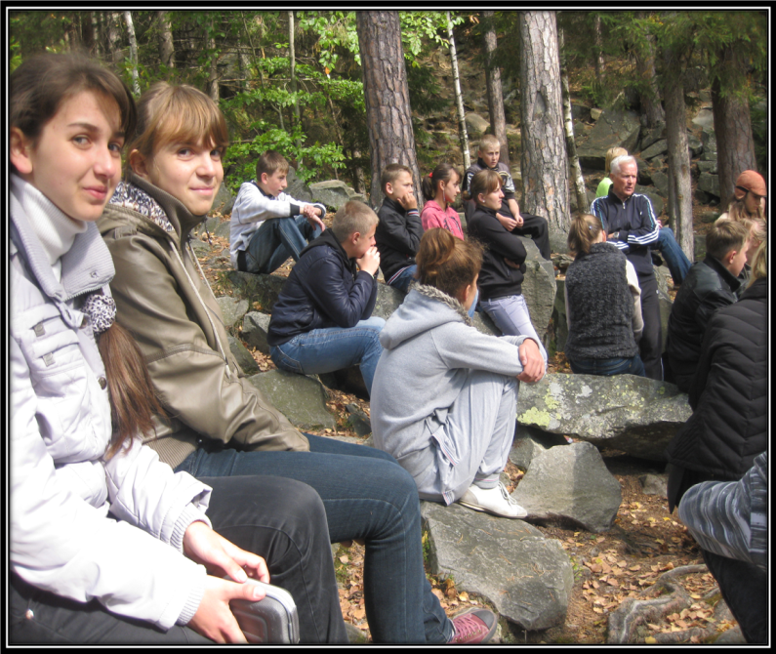
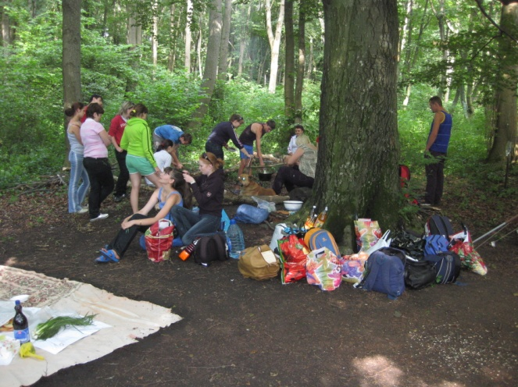
Коломия
Мукачівський замок
Українські Карпати
На гірському привалі
Стежками Довбуша

Slide 15
Якими я хочу бачити своїх учнів:
Людиною, в житті якої переважають мотиви самовдосконалення;
Людиною, що зберігає інтерес до пізнання світу протягом усього життя;
Людиною вільною, яка усвідомлює свої обов’язки і визнає права інших людей з їхніми переконаннями та віросповіданнями;
Людиною, що знає свій родовід, малу і велику батьківщину, поважає і шанує звичаї і традиції предків;
Людиною, в основі вчинків якої переважають добро,милосердя,великодушність, щирість і порядність.

